Slide 1
Seminar in Statistics Presentation 1
변 희 재
200903877 황 성 윤
2014년 4월 11일

Slide 2


한류 열풍

Slide 3
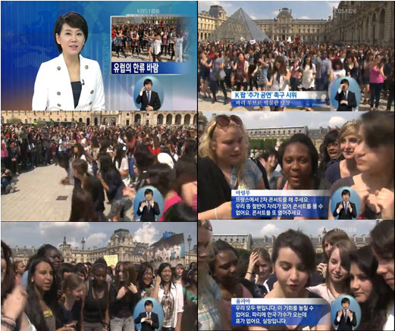
한류 열풍

Slide 4


한류 열풍

Slide 5
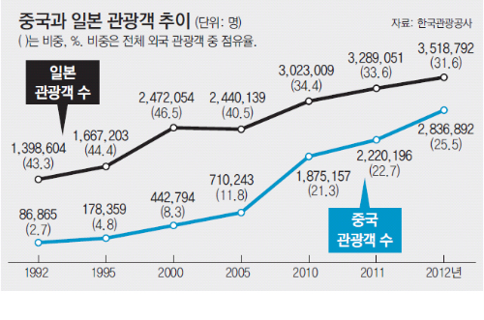
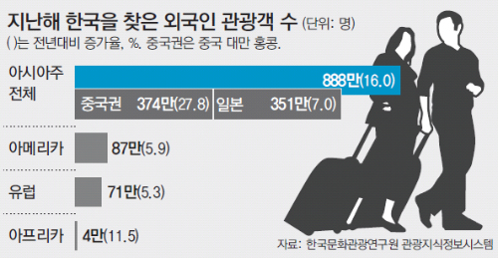
늘어나는 외국인 관광객

Slide 6
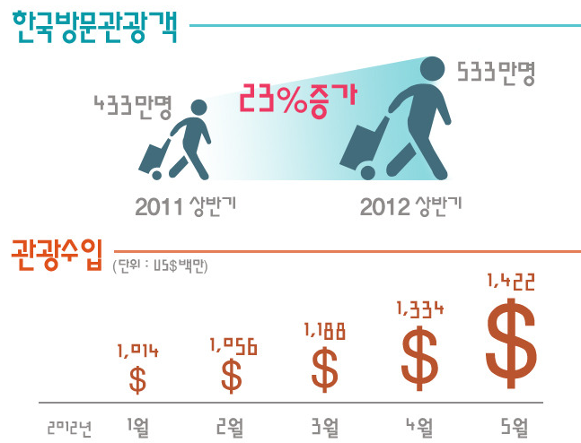
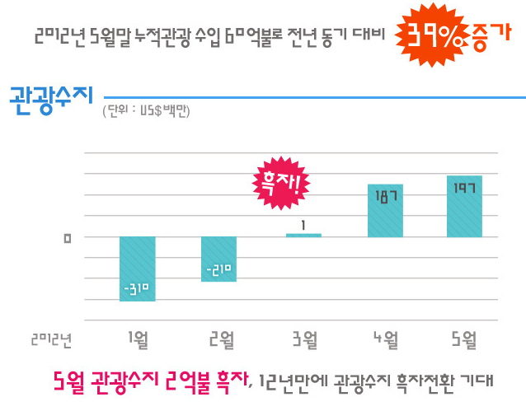
늘어나는 외국인 관광객

Slide 7
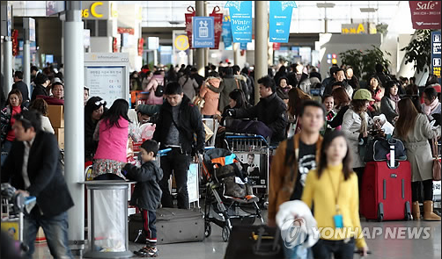
늘어나는 외국인 관광객

Slide 8
분석 방향
2003년 1월부터 2014년 1월까지의 월별 외국인 관광객 수와 1997년 1월부터 2014년 1월까지의 월별 관광수입과 관련된 data를 가지고 향후 2년간(2014년 2월 ~ 2016년 1월)의 우리나라를 방문하는 외국인 관광객 수와 관광수입의 추세를 예측.
외국인 관광객 수와 관광수입 간의 상관관계에 관한 분석.
분석결과에 따른 앞으로 우리나라가 세워야 할 대책에 대해서 고민.

Slide 9
The End ~~!!

